Slide 1


LỚP
10
ĐẠI SỐ
Chương 6: CUNG & GÓC LƯỢNG GIÁC-CÔNG THỨC LƯỢNG GIÁC
Bài 2
GIÁ TRỊ LƯỢNG GIÁC CỦA MỘT CUNG
$$α$$
I
GIÁ TRỊ LƯỢNG GIÁC CỦA MỘT CUNG
II
Ý NGHĨA HÌNH HỌC CỦA TANG VÀ COTANG
III
QUAN HỆ GIỮA CÁC GIÁ TRỊ LƯỢNG GIÁC

Slide 2
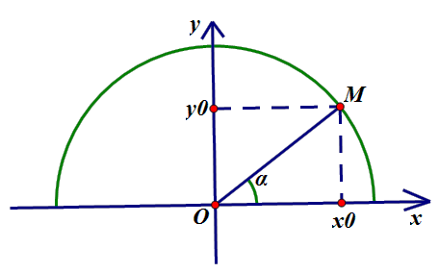
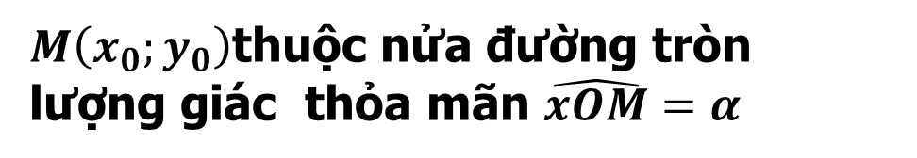
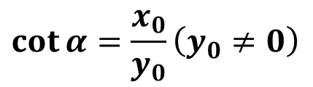
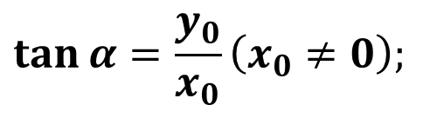


I
GIÁ TRỊ LƯỢNG GIÁC CỦA MỘT CUNG
1
NHẮC LẠI
Định nghĩa
$M\left(x_{0};y_{0}\right)$thuộc nửa đường tròn lượng giác thỏa mãn $\hat{xOM}=α$
$$\sin{α}=y_{0};$$
$$c\text{os}α=x_{0};$$
$$\tan{α}=\frac{y_{0}}{x_{0}}\left(x_{0}≠0\right);$$
$$\cot{α}=\frac{x_{0}}{y_{0}}\left(y_{0}≠0\right)$$
Notes:
Note: hiệu ứng xuất hiện…

Slide 3




I
GIÁ TRỊ LƯỢNG GIÁC CỦA MỘT CUNG
1
Định nghĩa
Trên đường tròn lượng giác cho cung AM có sđ AM=α (còn viết AM=α)
$$\overline{OK}$$
Tung độ y = của điểm M gọi là sin của α và kí hiệu sinα.
$$\boxed{\sin{α}=\overline{OK}}$$
$$\overline{OH}$$
Hoành độ x = của điểm M gọi là côsin của α và kí hiệu cosα.
$$\boxed{c\text{os}α=\overline{OH}}$$
Notes:
Note: hiệu ứng xuất hiện…

Slide 4






I
GIÁ TRỊ LƯỢNG GIÁC CỦA MỘT CUNG
Định nghĩa
1
$$\frac{\sin{α}}{c\text{os}α}$$
Nếu , tỉ số gọi là tang
của α và kí hiệu tanα (hoặc tgα).
$$c\text{os}α≠0$$
$$\boxed{\tan{α}=\frac{\sin{α}}{c\text{os}α}}$$
$$\frac{c\text{os}α}{\sin{α}}$$
Nếu , tỉ số gọi là côtang
của α và kí hiệu cotα (hoặc cotgα).
$$\sin{α}≠0$$
$$\boxed{cot{α}=\frac{\cos{α}}{\sin{α}}}$$
Lưu ý:
Các giá trị sinα, cosα, tanα, cotα được gọi là các giá trị lượng
giác của cung α.
Ta cũng gọi trục tung là trục sin, trục hoành là trục côsin.
Notes:
Note: hiệu ứng xuất hiện…

Slide 5

I
GIÁ TRỊ LƯỢNG GIÁC CỦA MỘT CUNG
1
ĐỊNH NGHĨA
1. Các định nghĩa trên cũng áp dụng cho các góc lượng giác.
2. Nếu thì các giá trị lượng giác của góc α chính là các giá trị lượng giác của góc đó đã nêu trong SGK Hình học 10.
$$0^{0}≤α≤180^{0}$$
Notes:
Note: hiệu ứng xuất hiện…

Slide 6
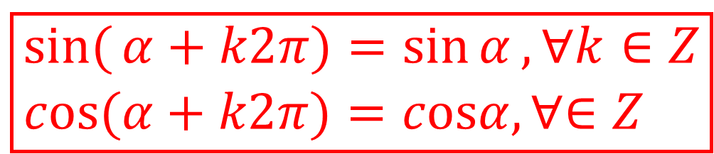

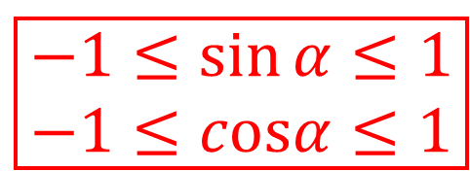

I
GIÁ TRỊ LƯỢNG GIÁC CỦA MỘT CUNG
2
HỆ QUẢ
a) Với mọi cung α ta luôn có:
$$\boxed{\begin{aligned}&\sin{(}α+k2π)=\sin{α},∀k∈Z \\ &c\text{os}(α+k2π)=c\text{os}α,∀∈Z\end{aligned}}$$
$$−1≤\overline{OK}≤1;−1≤\overline{OH}≤1$$
b) Vì nên
$$\boxed{\begin{aligned}&−1≤\sin{α}≤1 \\ &−1≤c\text{os}α≤1\end{aligned}}$$
$m∈R:−1≤m$ $≤1$
c) Với mọi đều tồn tại α và β sao cho
sinα = m và cosβ = m.
Notes:
Note: hiệu ứng xuất hiện…

Slide 7

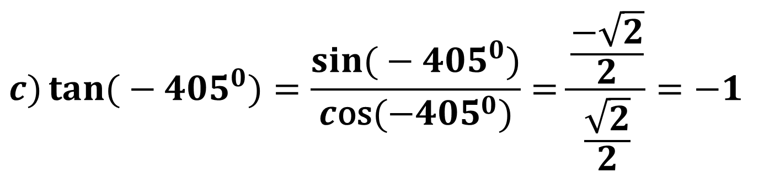
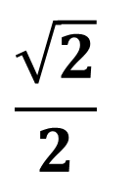
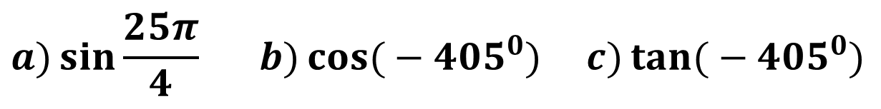
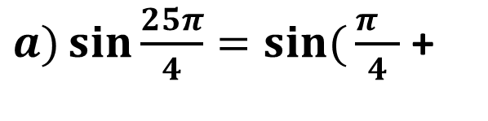



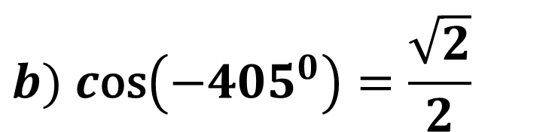

Ví dụ 1
$$a)\sin{\frac{25π}{4} } b)\cos{(}−405^{0}) c)\tan{(}−405^{0})$$
Tính
Bài giải
B
$$\frac{\sqrt{2}}{2}$$
$a)\sin{\frac{25π}{4}}=\sin{(}\frac{π }{4}$ +
$$6π)=$$
$$sd\overset{↷}{AM}=\frac{π}{4}+3.2π$$
$$\frac{π}{4}$$
$$b) c\text{os}\left(−405^{0}\right)=\frac{\sqrt{2}}{2}$$
M
A’
O
A
x
$$−45^{0}$$
$$c)\tan{(}−405^{0})=\frac{\sin{(}−405^{0})}{c\text{os}(−405^{0})}=\frac{\frac{−\sqrt{2}}{2}}{\frac{\sqrt{2}}{2}}=−1$$
N
B’
$$sd\overset{↷}{AN}=−45^{0}−360^{0}$$

Slide 8
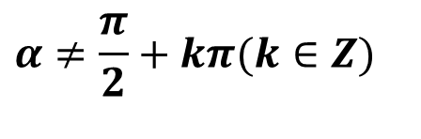

I
GIÁ TRỊ LƯỢNG GIÁC CỦA MỘT CUNG
2
HỆ QUẢ
d) tanα xác định với mọi
$$α≠\frac{π}{2}+kπ(k∈Z)$$
e) cotα xác định với mọi
$$α≠kπ(k∈Z)$$
y
f) Dấu của giá trị lượng giác của góc α phụ thuộc vào vị trí điểm cuối M trên đường tròn lượng giác.
1
B
M
K
-1
α
1
A'
H
0
A
x
-1
B'
Notes:
Note: hiệu ứng xuất hiện…

Slide 9
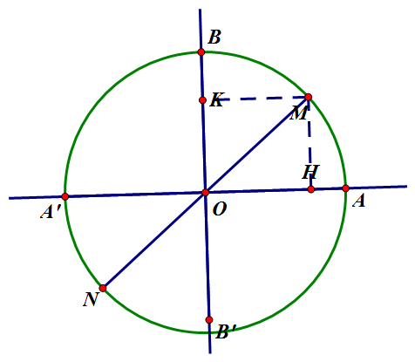
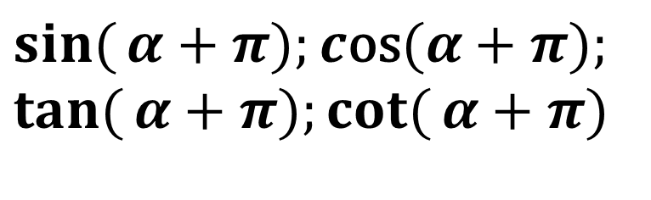

I
GIÁ TRỊ LƯỢNG GIÁC CỦA MỘT CUNG
2
HỆ QUẢ
Ví dụ 2
$$0<α<\frac{π}{2}$$
Cho . Xác định dấu của:
Bài giải
-
-
$$\sin{(}α+π);​c\text{os}(α+π); \\ \tan{(}α+π);\cot{(}α+π)$$
$$α$$
$$α$$
+
+

Slide 10





I
GIÁ TRỊ LƯỢNG GIÁC CỦA MỘT CUNG
2
HỆ QUẢ
Bảng xác định dấu của giá trị lượng giác:
II
y
B
I
Phần tư
III
IV
Giá trị
lượng giác
I
II
M
K
K
M
$$\sin{α}≠0⇔α≠kπ\left(k∈ℤ\right)$$
+
+
-
-
A’
H
α
H
H
O
H
A
x
$$\cos{α}≠0⇔α≠\frac{π}{2}+kπ\left(k∈ℤ\right)$$
+
-
-
+
K
K
M
M
$$\tan{α}$$
+
-
+
-
B’
$$\cot{α}$$
+
-
+
-
III
IV

Slide 11






















I
GIÁ TRỊ LƯỢNG GIÁC CỦA MỘT CUNG
3
GIÁ TRỊ LG CỦA CÁC CUNG ĐẶC BIỆT
α | 0
sinα
cosα
tanα
cotα
$$\frac{π}{6}$$
$$\frac{π}{4}$$
$$\frac{π}{3}$$
$$\frac{π}{2}$$
$$\frac{1}{2}$$
$$\frac{\sqrt{2}}{2}$$
$$\frac{\sqrt{3}}{2}$$
$$1$$
$$0$$
$$\frac{\sqrt{3}}{2}$$
$$\frac{\sqrt{2}}{2}$$
$$\frac{1}{2}$$
$$1$$
$$0$$
$$\frac{1}{\sqrt{3}}$$
$$0$$
$$1$$
$$\sqrt{3}$$
Không xác định
Không xác định
$$\frac{1}{\sqrt{3}}$$
$$0$$
$$\sqrt{3}$$
$$1$$

Slide 12



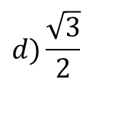
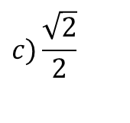
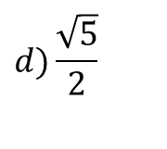



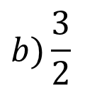
Trắc nghiệm
Câu 1: Giá trị của sin750° bằng
$$b)\frac{1}{2}$$
$$c)\frac{\sqrt{2}}{2}$$
$$d)\frac{\sqrt{3}}{2}$$
$$a)0$$
Câu 2: sinα có thể nhận các giá trị nào dưới đây?
$$d)\frac{\sqrt{5}}{2}$$
$$b)\frac{3}{2}$$
$$a)−0,7$$
$$c)−\sqrt{2}$$
$$π<α<\frac{3π}{2}$$
Câu 3: Cho khi đó tanα nhận dấu
a) âm
b) Không xác định
c) dương
d) 0

Slide 13
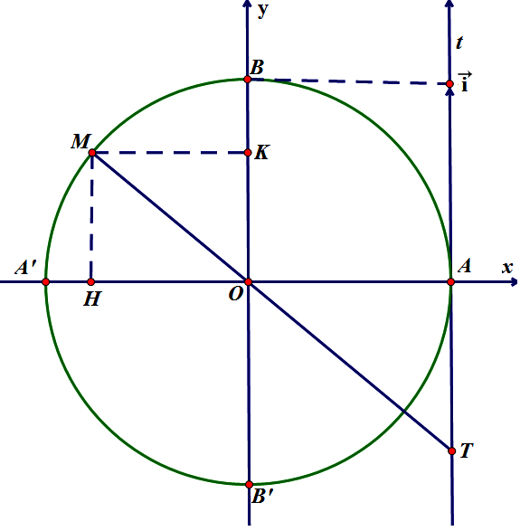

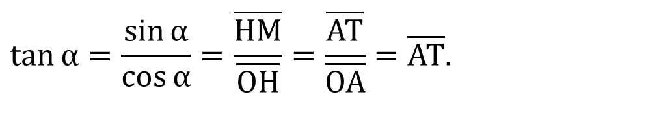


II
Ý NGHĨA HÌNH HỌC CỦA TANG VÀ COTANG
1
Ý NGHĨA HÌNH HỌC CỦA tanα
Goïi T laø giao ñieåm cuûa OM vôùi truïc t’At
Ta có :
$$\tan{α}=\frac{\sin{α}}{\cos{α}}=\frac{\overline{HM}}{\overline{OH}}=\frac{\overline{AT}}{\overline{OA}}=\overline{AT}.$$
K
H
$$\overline{AT}$$
  tanα ñöôc bieåu dieãn bôûi treân truïc t’At:
  Truïc t’At goïi laø truïc tang.
$\tan{α}=\overline{AT}$.
$$α≠\frac{π}{2}+kπ$$

Slide 14
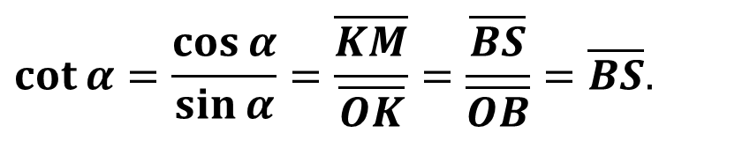



Ý NGHĨA HÌNH HỌC CỦA TANG VÀ CÔTANG
II
1
Ý NGHĨA HÌNH HỌC CỦA cotα
Goïi S laø giao ñieåm cuûa OM vôùi truïc s’Bs
Ta có :
$$\cot{α}=\frac{\cos{α}}{\sin{α}}=\frac{\overline{KM}}{\overline{OK}}=\frac{\overline{BS}}{\overline{OB}}=\overline{BS}.$$
K
$$\overline{BS}$$
  cotα ñöôc bieåu dieãn bôûi treân truïc s’Bs:
  Truïc s’Bs goïi laø truïc coâtang.
H
$\cot{α}=\overline{BS}$.
$$α≠kπ$$

Slide 15




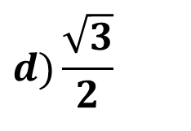
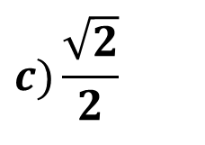
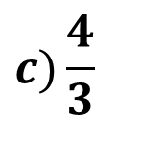

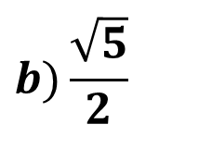
Củng cố
Câu 1: giá trị của sin750° bằng?
$$b)\frac{1}{2}$$
$$c)\frac{\sqrt{2}}{2}$$
$$d)\frac{\sqrt{3}}{2}$$
$$a)0$$
Câu 2: sinα có thể nhận các giá trị nào dưới đây?
$$b)\frac{\sqrt{5}}{2}$$
$$c)\frac{4}{3}$$
$$a) −0,7$$
$$d)−\sqrt{3}$$
$$π<α<\frac{3π}{2}$$
Câu 3: cho khi đó tanα nhận dấu?
a) âm
b) không xác định
c) dương
d) 0
Câu 4: cotα không xác định khi và chỉ khi
a) cosα=0
b) sinα=0
c) cosα dương
c) sinα âm

Slide 16
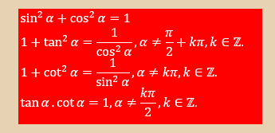

III
QUAN HỆ GIỮA CÁC GIÁ TRỊ LƯỢNG GIÁC
1
CÔNG THỨC LƯỢNG GIÁC CƠ BẢN
$$\sin^{2}{α}+\cos^{2}{α}=1 \\ 1+\tan^{2}{α}=\frac{1}{\cos^{2}{α}},α≠\frac{π}{2}+kπ,k∈ℤ. \\ 1+\cot^{2}{α}=\frac{1}{\sin^{2}{α}},α≠kπ,k∈ℤ. \\ \tan{α}.\cot{α}=1,α≠\frac{kπ}{2},k∈ℤ.$$
$$\sin^{2}{α}+\cos^{2}{α}=1 \\ 1+\tan^{2}{α}=\frac{1}{\cos^{2}{α}},α≠\frac{π}{2}+kπ,k∈ℤ. \\ 1+\cot^{2}{α}=\frac{1}{\sin^{2}{α}},α≠kπ,k∈ℤ. \\ \tan{α}.\cot{α}=1,α≠\frac{kπ}{2},k∈ℤ.$$

Slide 17
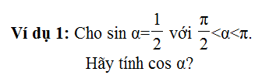
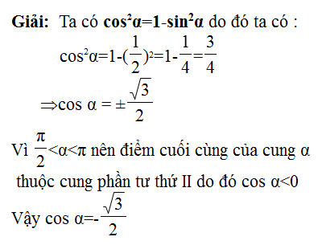
III
QUAN HỆ GIỮA CÁC GIÁ TRỊ LƯỢNG GIÁC
2
VÍ DỤ ÁP DỤNG
VÍ DỤ
LỜI GIẢI
Notes:
Note: hiệu ứng xuất hiện…

Slide 18
III
QUAN HỆ GIỮA CÁC GIÁ TRỊ LƯỢNG GIÁC
2
VÍ DỤ ÁP DỤNG
GIẢI
Notes:
Note: hiệu ứng xuất hiện…

Slide 19

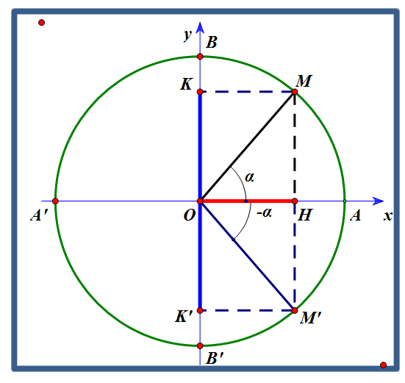
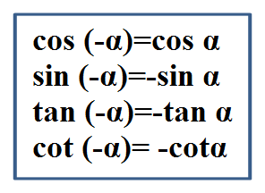
III
QUAN HỆ GIỮA CÁC GIÁ TRỊ LƯỢNG GIÁC
3
GIÁ TRỊ LG CỦA CÁC CUNG CÓ LIÊN QUAN ĐẶC BIỆT
Các điểm cuối của hai cung α và –α đối xứng nhau qua trục hoành

Slide 20

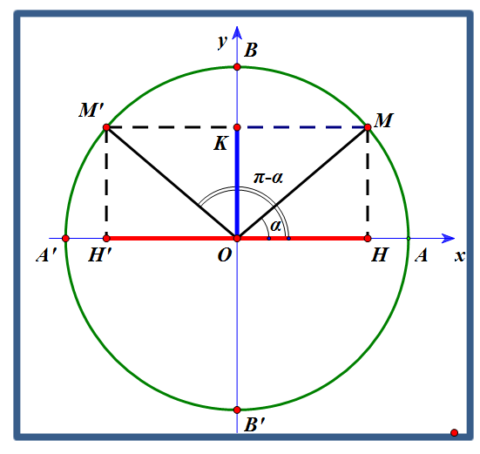


3
GIÁ TRỊ LG CỦA CÁC CUNG CÓ LIÊN QUAN ĐẶC BIỆT
Hình ảnh
Các điểm cuối của hai cung α và – α đối xứng nhau qua trục hoành

Slide 21



3. Giá trị lượng giác của các cung có liên quan đặc biệt
Hình ảnh
Các điểm cuối của hai cung α và +α đối xứng nhau qua trục hoành

Slide 22




3. Giá trị lượng giác của các cung có liên quan đặc biệt
Các điểm cuối của hai cung α và đối xứng nhau qua trục hoành

Slide 23

Câu hỏi trắc nghiệm
Câu 1: Hai cung đối nhau α và (– α) có giá trị lượng giác nào bằng nhau?
A. sin
B. cos
C. tan
D. cot

Slide 24
Câu hỏi trắc nghiệm
Câu 2: M và M’ lần lượt là hai điểm cuối của hai cung bù nhau α và ( – α), M và M’ đối xứng nhau qua đâu?
A. Trục hoành
B. Gốc toạ độ
C. Trục tung
D. Đường phân giác goc xOy

